Slide 1
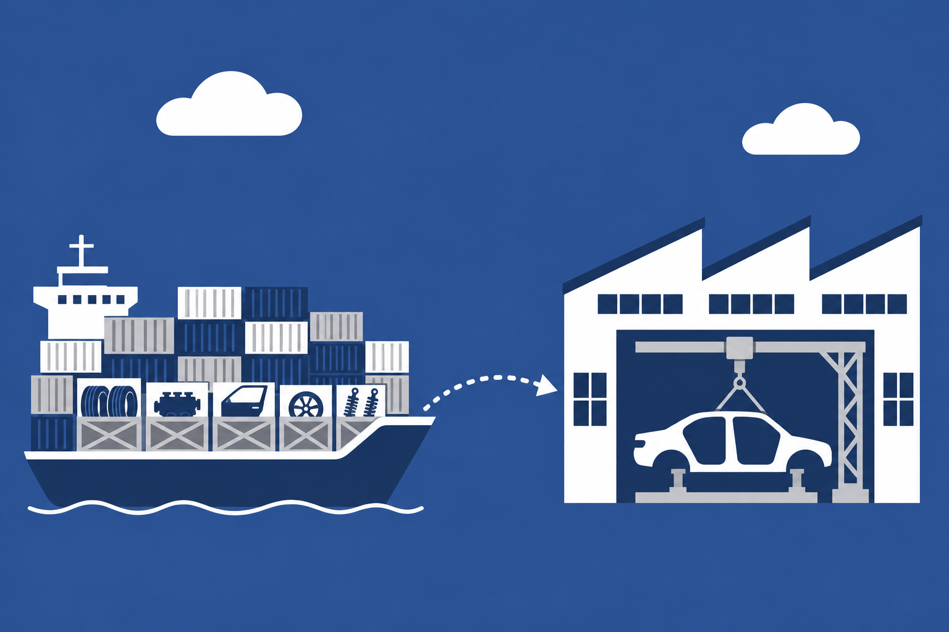
관세가 바뀌어도
KD와 완성차 수출을
바로 비교하는
신입이 되겠습니다
현대자동차 글로벌사업 · KD 사업기획 직무 PT 면접
KD
부품으로 수출,
현지에서 조립
CBU(완성차)
다 만들어서
그대로 수출
VS
PT 면접 발표 자료
입사 후 하게 될 일의 예상과 개선 제안
직무 내용은 입사 전 지원자의 예상입니다. CBU(Completely Built Up)는 완성차 수출을 뜻합니다. 그림은 AI 생성 일러스트.
Notes:
[대본 30초] 안녕하세요, 글로벌 KD 사업기획에 지원했습니다. 오늘 제안은 한 문장입니다. 관세가 바뀔 때마다 처음부터 계산하지 않도록, KD와 완성차 수출을 바로 비교할 수 있는 기준을 만드는 신입이 되겠습니다. 입사 후 하게 될 일을 예상해서, 현장의 문제 하나를 깊게 풀어 보겠습니다.

Slide 2
해외 현장을 직접 본 경험과 데이터 분석이 이 직무로 이어졌습니다
해외 현장 경험
데이터 분석 경험
이 직무 (예상)
2026년 8월 해피무브 봉사
현대 인도네시아 공장 방문
현대차 제조지능화(HINT)
과정 참여
수산 공급 변동 예측(SSI)
데이터 정리와 모델 검증
숫자로 판단 근거를 만듦
해외 시장의 사업성을 따져
현지 생산을 추진하는 일
+
→
현장을 본 경험 + 숫자로 판단하는 힘 = KD 사업기획에 맞는 조합
출처: 본인 경험(해피무브 2026년 8월, 수업과 개인 프로젝트). 직무 설명은 예상.
Notes:
[대본 50초] 저는 해피무브 봉사로 현대자동차 인도네시아 공장을 방문했고, 현대차 제조지능화 과정(HINT)에도 참여하고 있습니다. 한국에서 만든 차가 해외 현지에서 만들어지는 현장을 처음 직접 봤습니다. 그 뒤로 해외 생산이 어떤 계산 위에서 결정되는지 궁금해졌습니다. 한편 저는 수산물 공급 변동을 예측하는 프로젝트에서 데이터를 정리하고 모델로 검증해 봤습니다. 숫자로 판단 근거를 만드는 일에 강점이 있어서, 해외 사업의 사업성을 따지는 KD 사업기획에 지원했습니다. (방문 시기 표현은 발표일 기준으로 맞출 것)

Slide 3





KD 사업기획은 보낼지, 얼마에 보낼지, 어떻게 세울지를 정하는 일입니다
KD란 차를 부품 상태로 수출해 현지에서 조립하는 방식입니다
시장 조사
›
사업성 검토
›
가격 설정
›
현지 실사·구축
›
양산 지원
관세 혜택이 있는
나라 찾기
남는 사업인지
계산
FOB(선적까지의
가격) 정하기
공장 실사와
건설 지원
진행 점검과
문제 해결
이 중 이번 발표는 3단계 가격 판단을 깊게 다룹니다
예상 업무입니다. 보고서와 현대차 직무 영상 제목 기준이며 [직접 확인] 필요. 아이콘은 AI 생성.
Notes:
[대본 50초] KD는 차를 부품 상태로 수출해서 현지에서 조립하는 방식입니다. 이 직무는 제가 이해하기로 세 가지를 정합니다. 어느 나라에 보낼지, 얼마에 보낼지, 현지에 어떻게 공장을 세우고 지원할지입니다. 순서로 보면 시장 조사, 사업성 검토, 가격 설정, 현지 실사, 양산 지원입니다. 이것은 입사 전에 제가 공개된 자료로 예상한 것이라, 입사 후 실제 업무와 다를 수 있다는 점을 먼저 말씀드립니다.

Slide 4



전동화와 무역 환경 변화로 KD 판단은 더 자주 바뀝니다
산업 변화 | 직무에 주는 영향
전동화로 부품 구성이 바뀜 | KD로 보내는 부품 구성도 달라짐
각국 관세·현지화 정책 변화 | 계산 조건이 자주 바뀜
공급망 변동 (2021 반도체 수급난) | 같은 계산을 더 빨리 다시 해야 함
출처: 이투데이 2021.04.22 (현대차는 전사 차원에서 재고를 관리해 대응). 전동화·정책 최신 수치는 [직접 확인]. 아이콘은 AI 생성.
Notes:
[대본 45초] 산업 변화가 이 직무에 주는 영향은 세 가지로 봤습니다. 첫째, 전동화로 부품 구성이 달라지면 KD로 보내는 부품 구성도 달라집니다. 둘째, 나라별 관세와 현지화 정책이 바뀌면 계산 조건이 바뀝니다. 셋째, 2021년 반도체 수급난 때 현대차가 전사 차원에서 재고를 관리했던 것처럼 공급망 변동이 잦아졌습니다. 정리하면 같은 계산을 더 자주, 더 빨리 다시 해야 합니다.

Slide 5
데이터 분석과 기획 경험은 있고, 관세·통관 실무는 채워야 합니다
직무 필요 능력 | 나의 경험
예측과 검증 | 수산 공급 변동 예측(SSI): 데이터 정리와 모델 검증
비용을 따져 판단 | 예측 정확도와 함께 비용·손실을 같이 보는 의사결정 연구 (논문 마무리 단계)
기업 정보 정리 | 중소기업 브랜딩 프로젝트: 원가·제품 정보 정리 (진행 중)
해외 현장 이해 | 해피무브: 현대 인도네시아 공장 방문
부족한 점 관세·통관 실무 경험이 없습니다. 보완 계획: 한 나라를 정해 공개 자료로 직접 정리해 보겠습니다
출처: 본인 경험. 연구와 프로젝트는 진행 중이며 결과를 단정하지 않음. 보완 계획은 앞으로의 계획.
Notes:
[대본 45초] 직무에 필요한 능력과 제 경험을 연결해 보겠습니다. 예측과 검증은 수산 공급 변동 예측 프로젝트에서 데이터를 정리하고 모델로 검증했습니다. 비용 판단은 예측 정확도와 함께 비용과 손실을 같이 보는 의사결정 연구를 하며 익혔습니다. 기업 정보 정리는 중소기업 브랜딩 프로젝트에서 원가와 제품 정보를 정리하는 일을 하고 있습니다. 해외 현장은 해피무브로 현대자동차 인도네시아 공장을 방문했습니다. 부족한 점은 관세와 통관 실무입니다. 한 나라를 정해서 공개 자료로 직접 정리해 보는 것으로 채우겠습니다.

Slide 6
KD 현장의 문제 3개 중, 가격 판단 문제를 깊게 풀겠습니다
문제 | 왜 문제인가 | 간단한 해결책
★ 관세·FOB 가격 판단이 부서별로 흩어짐 | 관세가 바뀔 때마다 재경·법무· SCM이 따로 계산해 결정이 늦어짐 | 공통 가정표와 비교 계산기
출하 일정이 현지 조립 일정과 어긋남 | 배가 늦으면 현지 공장이 부품을 기다림 | 일정 점검표, 안전재고 기준
나라별 현지화율 규정과 인프라가 다름 | 같은 방식으로 보낼 수 없어 사전 검토가 길어짐 | 나라별 규정 체크리스트
★ 선정 이유: 영향이 크고, 신입도 공개 자료와 엑셀로 초안을 시도할 수 있음
예상되는 문제입니다. 수치 없음. 부서 간 분산은 보고서 기준 [직접 확인].
Notes:
[대본 70초] KD 현장에서 생길 수 있는 문제를 세 가지로 정리했습니다. 첫째, 관세와 FOB 가격 판단이 부서별로 흩어져 있어서 관세가 바뀔 때마다 처음부터 다시 계산할 수 있습니다. 둘째, KD 부품 출하 일정이 현지 조립 일정과 어긋나면 현지 공장이 부품을 기다리게 됩니다. 셋째, 나라마다 현지화율 규정과 인프라가 달라서 같은 방식으로 보낼 수 없습니다. 각각 공통 가정표와 계산기, 일정 점검표, 나라별 체크리스트로 풀 수 있다고 봤습니다. 이 중 첫 번째를 깊게 말씀드리겠습니다. 영향이 크고, 신입도 공개 자료와 엑셀로 초안을 만들어 볼 수 있기 때문입니다.

Slide 7

관세가 바뀔 때마다 부서별로 따로 계산해서 결정이 늦어집니다
현상 (예상 장면)
원인
① 부서마다 계산 가정이 다름
② 변동을 수작업으로 반영
③ 이전 계산 결과가 남지 않음
손해
납기: 결정이 늦어짐
원가: 가격 재산정이 늦어 기회를 놓침
재경 · 원가
법무 · 규정
SCM · 운임
핵심: 같은 계산을 부서마다 따로, 매번 처음부터 반복한다
'현상' 장면은 예상입니다(AI 생성 일러스트). 부서 간 분산은 보고서 기준 [직접 확인]. 품질·안전 손해는 해당 없음.
Notes:
[대본 70초] 이 문제를 장면으로 그려 보겠습니다. 인도의 관세가 바뀌었다는 소식이 옵니다. 재경은 원가를, 법무는 현지 규정을, SCM은 운임을 각자 계산하고 회의에서 숫자를 맞춰 봅니다. 이것은 제가 예상한 장면입니다. 왜 이렇게 될까요. 원인은 세 가지로 봤습니다. 부서마다 계산 가정이 다르고, 관세와 운임 변동을 수작업으로 반영하고, 이전 계산 결과가 남지 않아 다음에 다시 쓰기 어렵습니다. 그 결과 결정이 늦어져 납기에 영향을 주고, 가격 재산정이 늦어지면 원가 면에서 기회를 놓칠 수 있습니다.

Slide 8

공통 가정표와 비교 계산기로 가격 판단 시간을 줄일 수 있습니다
원인 | 해결책 (도구) | 기대 결과
부서마다 가정이 다름 | 공통 가정표 1장: 환율·운임· 관세율·조립비 (엑셀) | 가정 불일치 논쟁 감소
변동을 수작업으로 반영 | KD vs 완성차 비교 계산기, 손익분기 확인 (엑셀·Python) | 변동 시 재계산 시간 단축
결과가 남지 않음 | 계산 이력 양식: 날짜·가정· 결과 기록 (체크리스트) | 근거 보존과 재활용
시나리오 3개
현행 · 관세 인상 ·
현지화율 강화
신입의 범위
초안 작성과 선배 검토
모든 숫자는 공개 자료 기반 가정값(예시). 생성형 AI는 규정 요약 초안용이며 사실 확인은 사람이 함. 그림은 AI 생성.
Notes:
[대본 90초] 원인마다 해결책을 하나씩 연결했습니다. 첫째, 부서마다 가정이 다른 문제는 공통 가정표 한 장으로 풉니다. 환율, 운임, 관세율, 현지 조립비를 한 표에 모아 같은 숫자로 논의하게 합니다. 둘째, 변동을 수작업으로 반영하는 문제는 비교 계산기로 풉니다. KD로 보낼 때와 완성차로 보낼 때를 현행, 관세 인상, 현지화율 강화 세 시나리오로 비교하고, 어느 구간에서 어느 쪽이 유리해지는지 손익분기를 보여 줍니다. 엑셀이나 파이썬으로 만들 수 있습니다. 셋째, 결과가 남지 않는 문제는 날짜, 가정, 결과를 한 줄로 남기는 이력 양식으로 풉니다. 여기서 신입의 역할은 초안을 만들고 선배께 검토를 받는 것입니다. 모든 숫자는 공개 자료로 둔 가정값입니다. 실제 현대차의 가격과 원가는 모르기 때문에, 입사 후 내부 자료로 바꿔 넣는 구조로 설계하겠습니다.

Slide 9
입사 후 6개월 안에 한 나라에서 시범 적용하고 팀에 공유하겠습니다
1개월
3개월
6개월
기존 계산 방식과
자료 파악, 선배 인터뷰
계산기 초안을 한 나라에
시범 적용, 선배 검토
시나리오 확대,
이력 양식을 팀에 공유
기대 효과와 확인 지표 (예시)
예상 걸림돌과 대응
재계산에 드는 시간
부서 간 가정 불일치 건수
근거 문서 보존율
걸림돌: 내부 데이터 접근 제한
대응: 공개 자료 가정값으로 시작,
데이터 범위는 선배와 합의
지표는 예시이며 목표 수치는 입사 후 선배와 정합니다.
Notes:
[대본 60초] 입사하면 첫 한 달은 새로 만들기보다 지금 어떻게 계산하는지부터 파악하겠습니다. 선배께 인터뷰를 요청하고 자료를 읽습니다. 세 달째에는 계산기 초안을 한 나라에서 시범으로 쓰고 선배의 검토를 받겠습니다. 여섯 달째에는 시나리오를 넓히고 이력 양식을 팀에 공유하겠습니다. 효과는 재계산 시간, 부서 간 가정 불일치 건수 같은 지표로 확인하겠습니다. 목표 수치는 입사 후 선배와 정하겠습니다. 걸림돌은 내부 데이터 접근 제한일 수 있어서, 먼저 공개 자료로 시작하고 데이터 범위를 선배와 합의하겠습니다.

Slide 10
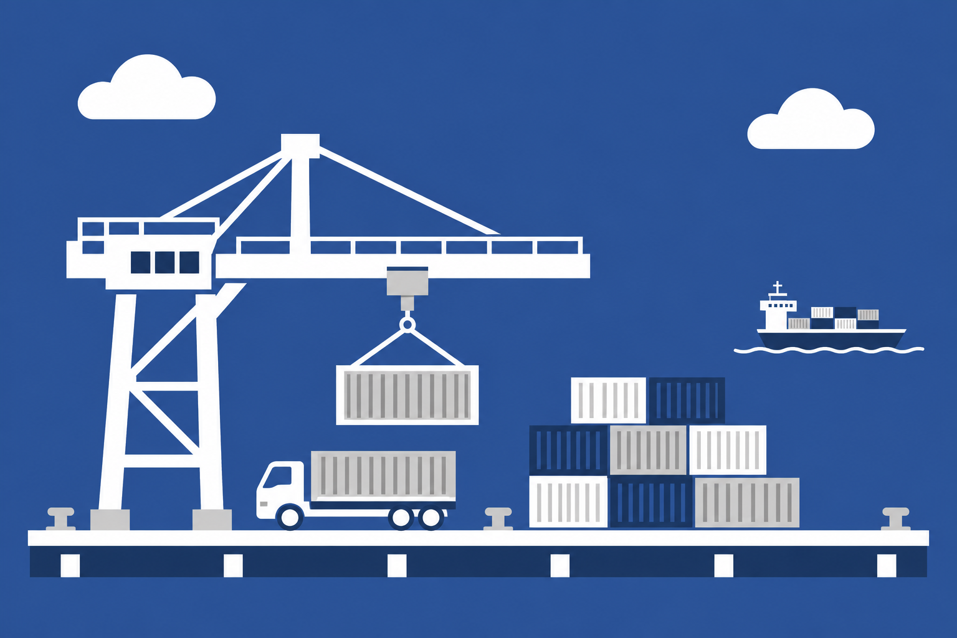
숫자로 KD 판단을 설명할 수 있는 담당자가 되겠습니다
문제
KD 가격 판단이 부서별로
흩어져 있음 (예상)
해결
공통 가정표, 비교 계산기,
이력 양식
신입의 역할
초안 작성과 선배 검토
3년 후 KD 사업의 가격과 일정 판단을 숫자로 설명할 수 있는 담당자
감사합니다
예상과 가정에 기반한 제안입니다. 실제 업무에 맞춰 입사 후 조정하겠습니다. 그림은 AI 생성 일러스트.
Notes:
[대본 50초] 정리하겠습니다. KD 가격 판단이 부서별로 흩어져 있는 문제를, 공통 가정표와 비교 계산기, 이력 양식으로 풀어 보겠습니다. 신입으로서 저는 초안을 만들고 선배께 검토를 받겠습니다. 3년 뒤에는 KD 사업의 가격과 일정에 대한 판단을 숫자로 설명할 수 있는 담당자가 되고 싶습니다. 들어 주셔서 감사합니다.

